Slide 1
Luyện từ và câu
Kiểm tra bài cũ:
Tìm các sự vật được nhân hóa trong các câu sau:
Ông trời nổi lửa đằng đông
Bà sâu vấn chiếc khăn hồng đẹp thay
Bác nồi đồng hát bùng boong
Bà chổi loẹt quẹt, lom khom trong nhà.

Slide 2
Luyện từ và câu
Từ ngữ về Tổ quốc. Dấu phẩy
Bài 1: Xếp các từ sau đây vào nhóm thích hợp: đất nước, dựng xây, nhà nước, giữ gìn, non sông, gìn giữ, kiến thiết, giang sơn.
a) Những từ cùng nghĩa với Tổ quốc
b) Những từ cùng nghĩa với bảo vệ
c) Những từ cùng nghĩa với xây dựng
đất nước, nhà nước, non sông,
giang sơn
Tổ quốc: đất nước gắn liền với bao thế hệ ông cha, tổ tiên của mình.
Bảo vệ: giữ gìn để khỏi bị hư hoặc
mất mát. VD: Bảo vệ đất nước.
giữ gìn, gìn giữ
dựng xây, kiến thiết
Xây dựng: làm cho thành hình.
VD: Xây dựng nước nhà

Slide 3
Luyện từ và câu
Từ ngữ về Tổ quốc. Dấu phẩy
Bài 3. Em đặt thêm dấu phẩy vào chỗ nào trong những câu in nghiêng sau đây ?
,
Lê Lai cứu chúa
Giặc Minh xâm chiếm nước ta. Chúng làm nhiều điều bạo ngược khiến lòng dân vô cùng căm giận. Bấy giờ ở Lam Sơn có ông Lê Lợi phất cờ khởi nghĩa. Trong những năm đầu nghĩa quân còn yếu, thường bị giặc vây. Có lần giặc vây rất ngặt, quyết bắt bằng được chủ tướng Lê Lợi. Ông Lê Lai liền đóng giả làm Lê Lợi, đem một toán quân phá vòng vây. Giặc bắt được ông, nhờ vậy mà Lê Lợi và số quân còn lại được cứu thoát.

Slide 4
Lê Lai đóng giả chủ tướng Lê Lợi
* Lê Lai: người Thanh Hóa. Năm 1416 ông là một trong 17 người đã tham gia hội thề Lũng Nhai là hội thề của những người yêu nước. Năm 1419 quân khởi nghĩa bị vây chặt, Lê Lai đã đóng giả làm chủ tướng Lê Lợi phá vòng vây và bị địch bắt. Nhờ sự hi sinh dung cảm của ông mà Lê Lợi và các tướng sĩ khác đã thoát hiểm. Sau này các con của Lê Lai là Lê Lô, Lê Lộ, Lê lâm đều là tướng giỏi có công lao to lớn và hi sinh vì Tổ quốc.

Slide 5
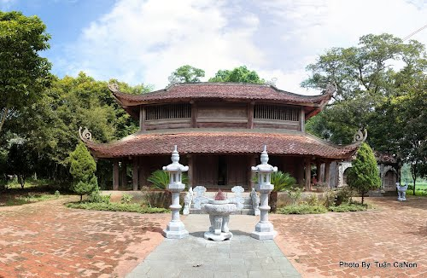
Đền thờ Lê Lai ở làng Tép – Thanh Hoá

Slide 6
Luyện từ và câu
Từ ngữ về Tổ quốc. Dấu phẩy
Củng cố
Chúng ta có cuộc sống hoà bình, ấm no, hạnh phúc như hôm nay là
nhờ công lao của ai?
Chúng ta làm gì để đền đáp công lao của những người anh hùng đã
hy sinh xương máu để cho ta có được cuộc sống như hôm nay?

Slide 7
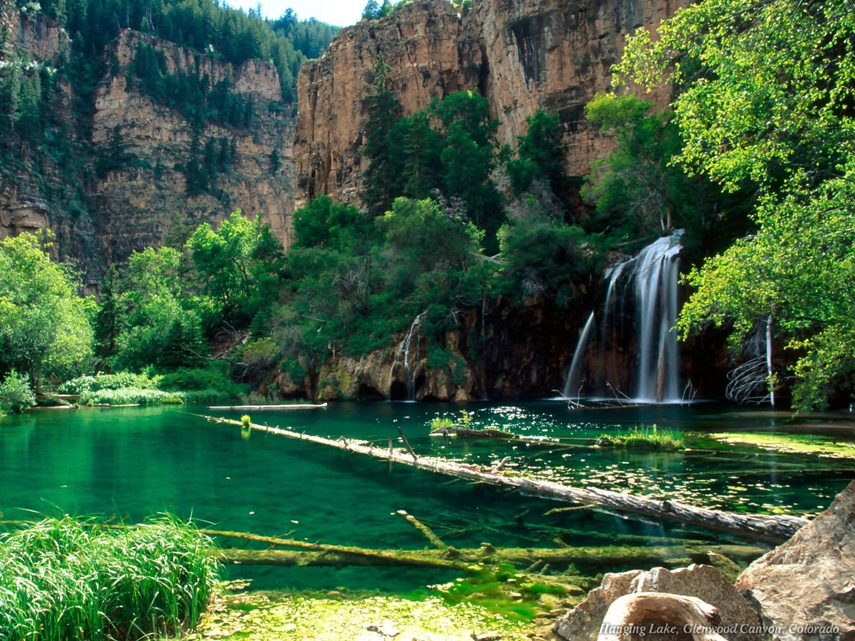
Chào tạm biệt

